Slide 1
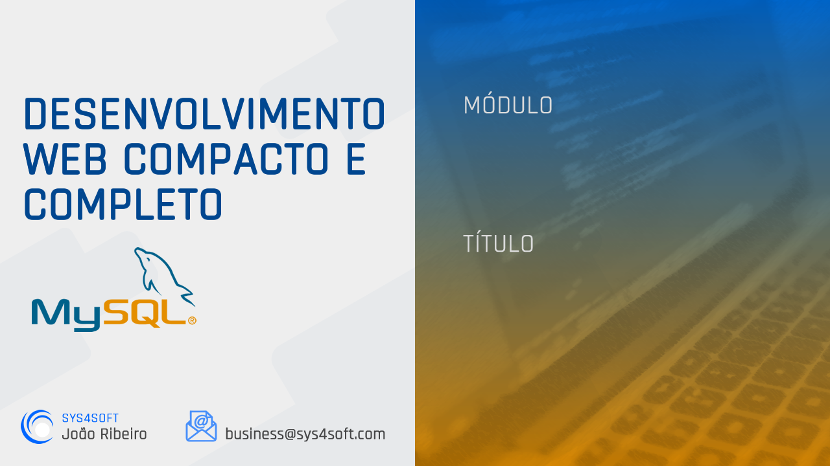
MySQL & SQL Básico
Introdução ao módulo
Nível de complexidade

Slide 2
MySQL & SQL Básico
Introdução ao módulo
O que vamos estudar neste módulo?
Módulo introdutório ao MySQL e SQL.
Conhecimentos básicos para o módulo PHP e MySQL.
Principais conceitos sobre MySQL, SGBDs, Bases de dados relacionais, o que é Structured Query Language, etc.
Conceitos e terminologias.
Introdução básica à execução de queries de SQL.

